Slide 1
Расшифруй
КОУРЬНЖСОТ | ОКРУЖНОСТЬ
ГУЛО | УГОЛ

Slide 2
Вписанные и центральные углы

Slide 3
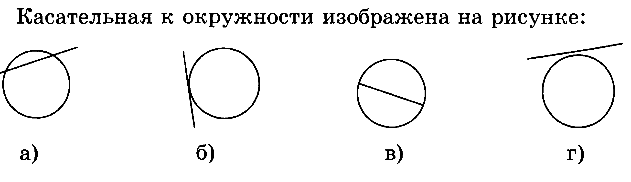
Повторим
Касательной к окружности называется прямая, имеющая с окружностью только одну общую точку

Slide 4
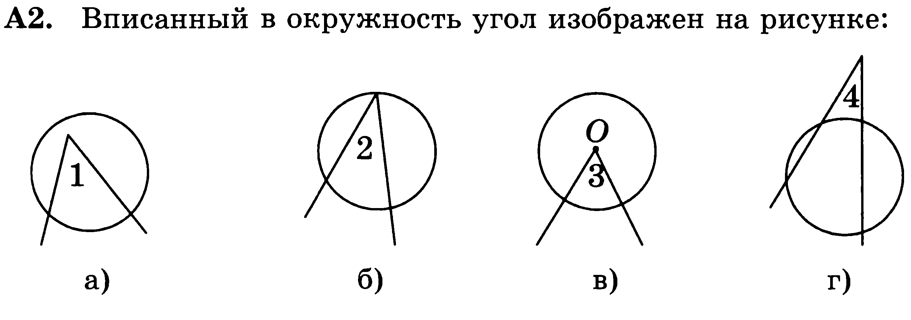
Повторим
Вписанным углом называется угол, вершина которого лежит на окружности, а стороны пересекают ее.

Slide 5
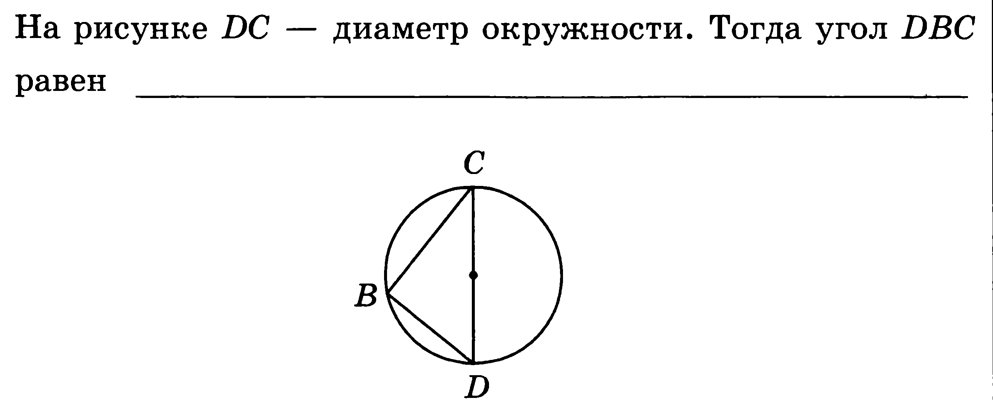
Повторим
90°
Вписанный угол, опирающийся на полуокружность – прямой.

Slide 6
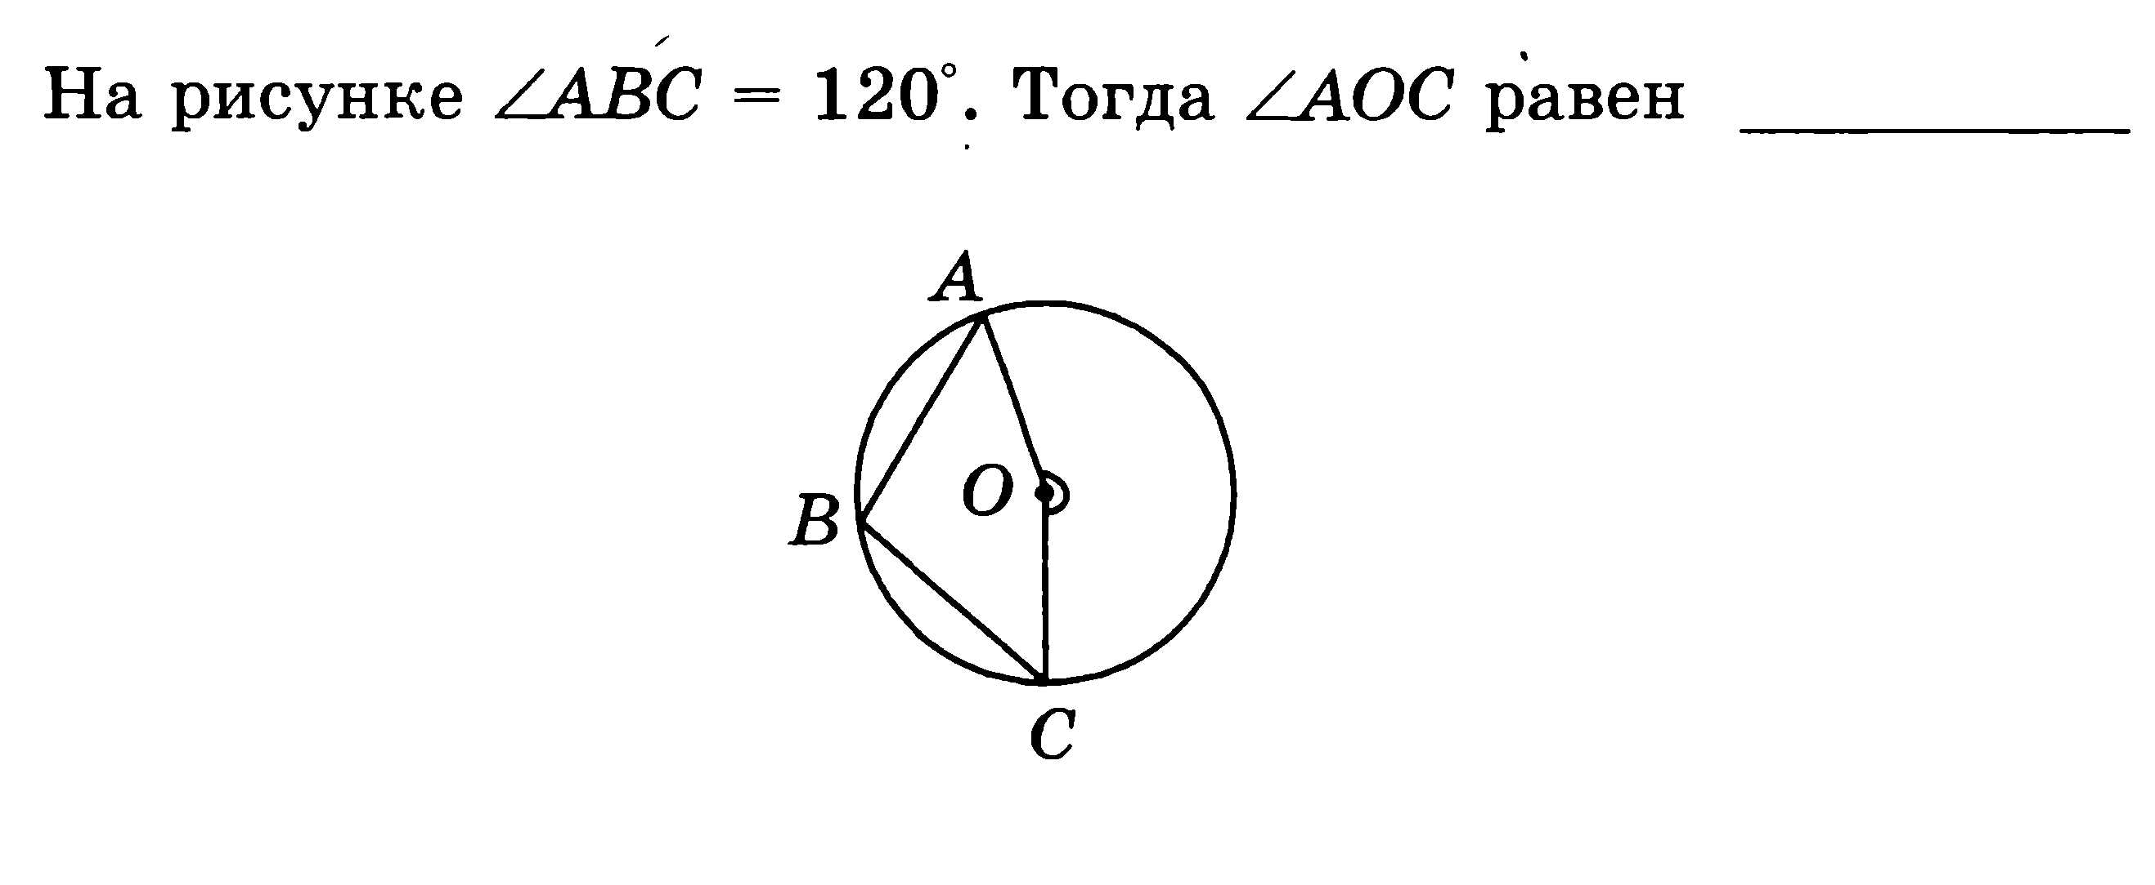

Slide 7
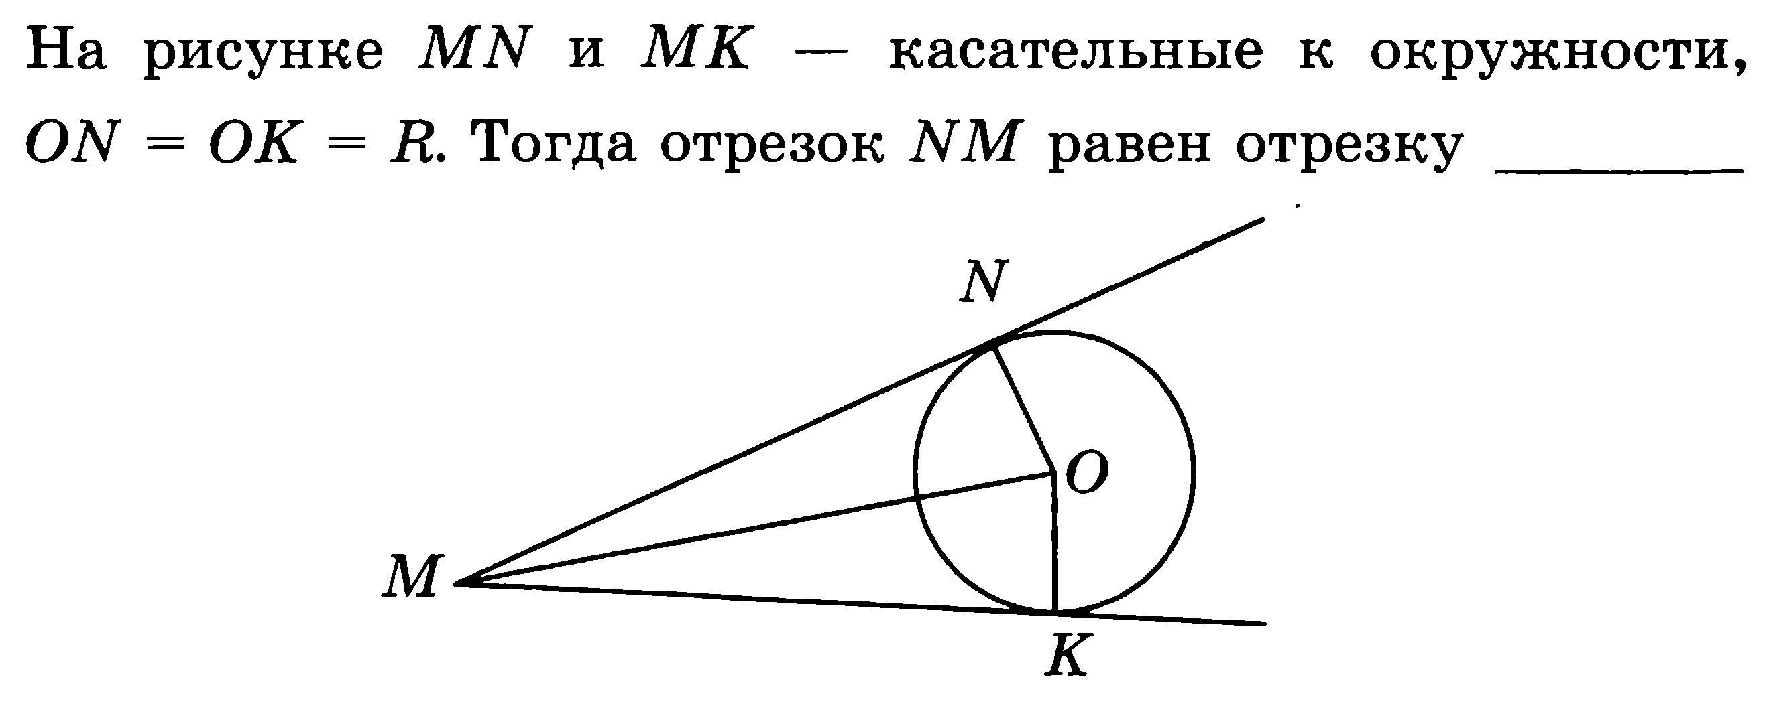
МК
Отрезки касательной, проведенные из одной точки к окружности равны

Slide 8
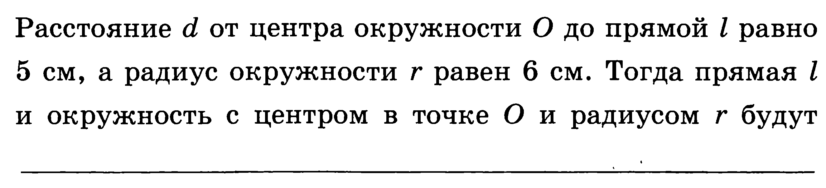
пересекаться
Если расстояние от центра окружности до прямой меньше радиуса окружности, то прямая и окружность пересекаются

Slide 9
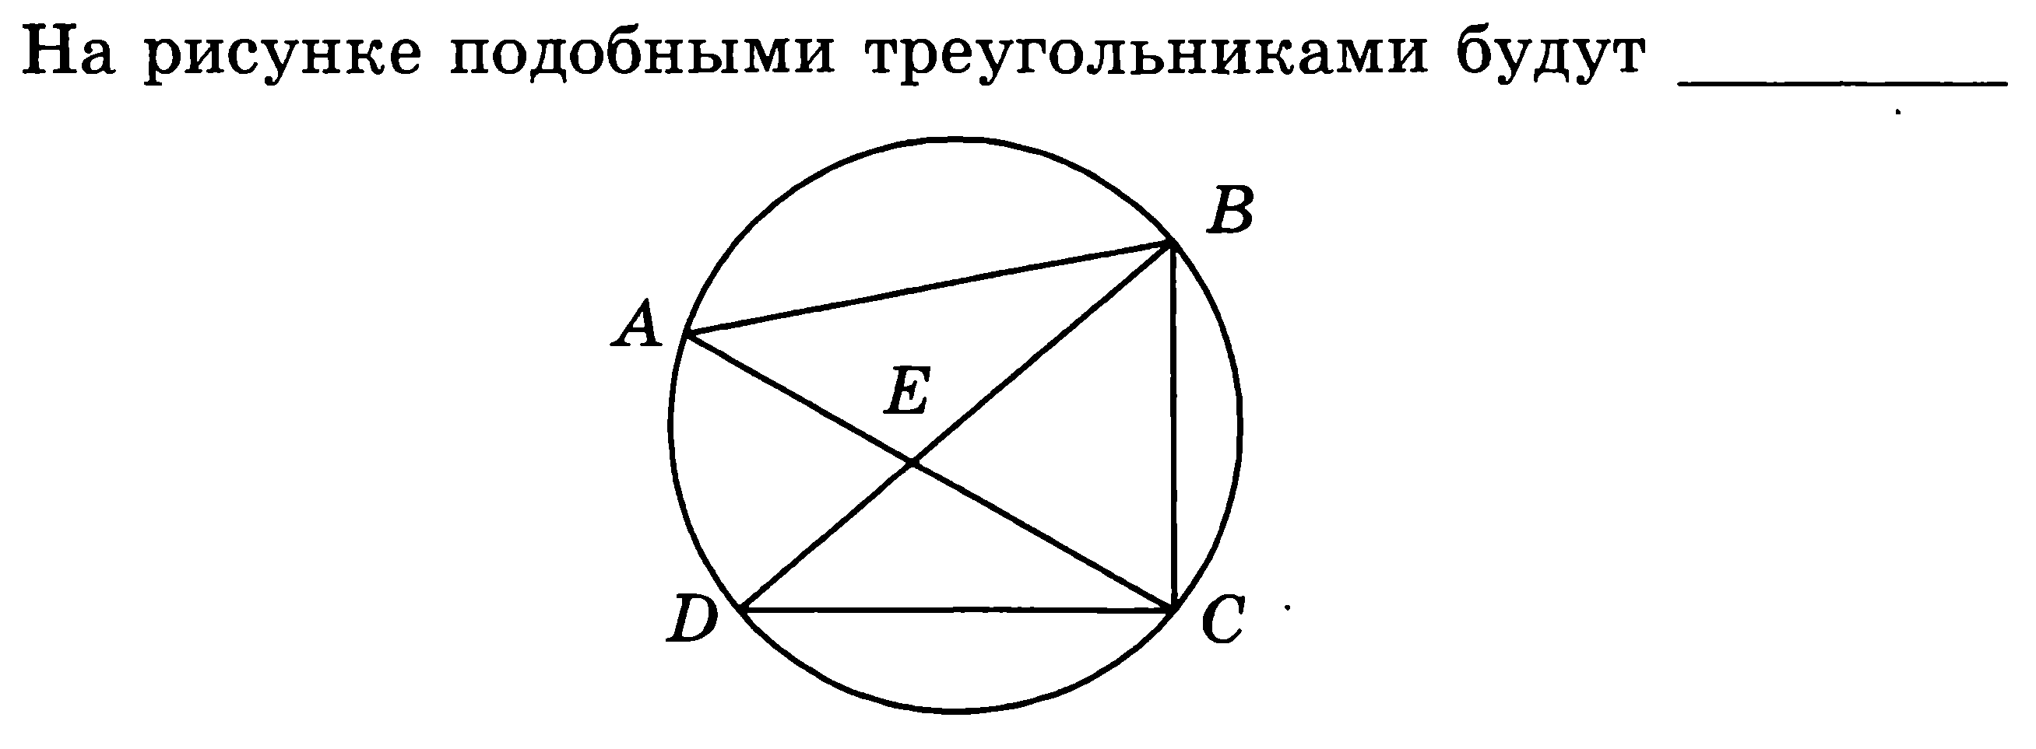
Вписанные углы, опирающиеся на одну дугу равны
Если два угла одного треугольника равны двум углам другого треугольника, то такие треугольники подобны

Slide 10
D
A
Доказать: ∆AEC~∆DEB,
Найти: АЕ, если ВЕ=4см, DE=6cм,
СЕ=2 см.
E
Доказательство: Рассмотрим ∆AEC и ∆DEB:
ﮮСАВ=ﮮ BDC (вписанные углы, опирающиеся на одну дугу),
B
ﮮАЕС=ﮮ DЕВ (как вертикальные углы),
C
Следовательно, ∆AEC~∆DEB (по двум углам), ч.т.д.

Slide 11
D
A
Найти: АЕ, если ВЕ=4см, DE=6cм,
СЕ=2 см.
E
∆AEC~∆DEB (по двум углам),
B
C

Slide 12
Теорема об отрезках пересекающихся хорд
D
Если две хорды окружности пересекаются, то произведение отрезков одной хорды равны произведению отрезков другой хорды.
A
E
B
C

Slide 13
№ 666 (в)
D
A
E
B
C

Slide 14
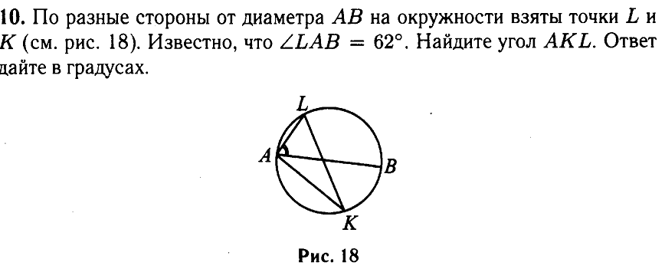
Готовимся к экзаменам
http://www.studystack.com/picmatch-1905240

Slide 15
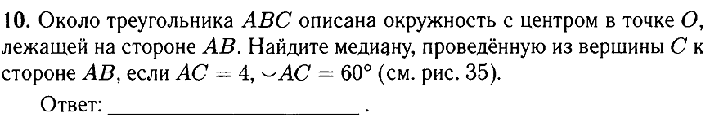
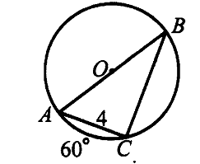
Готовимся к экзаменам
АО=ОВ=R
ОС=4 см
8 см
30°

Slide 16
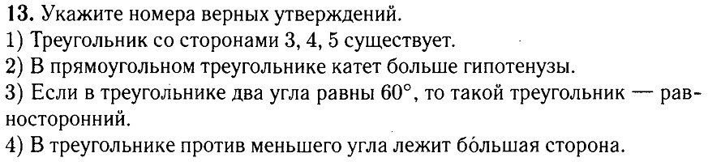
Ответ: 13

Slide 17
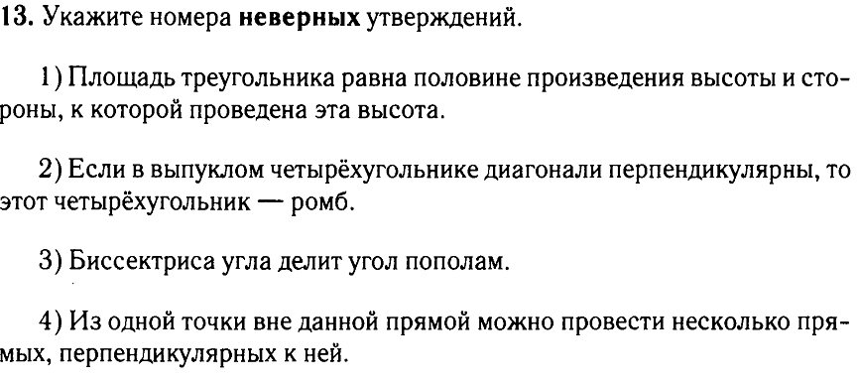
Ответ: 24
http://www.studystack.com/picmatch-1905240

Slide 18
Домашнее задание
№ 666(б), 661, учить п.70,71

